Slide 1
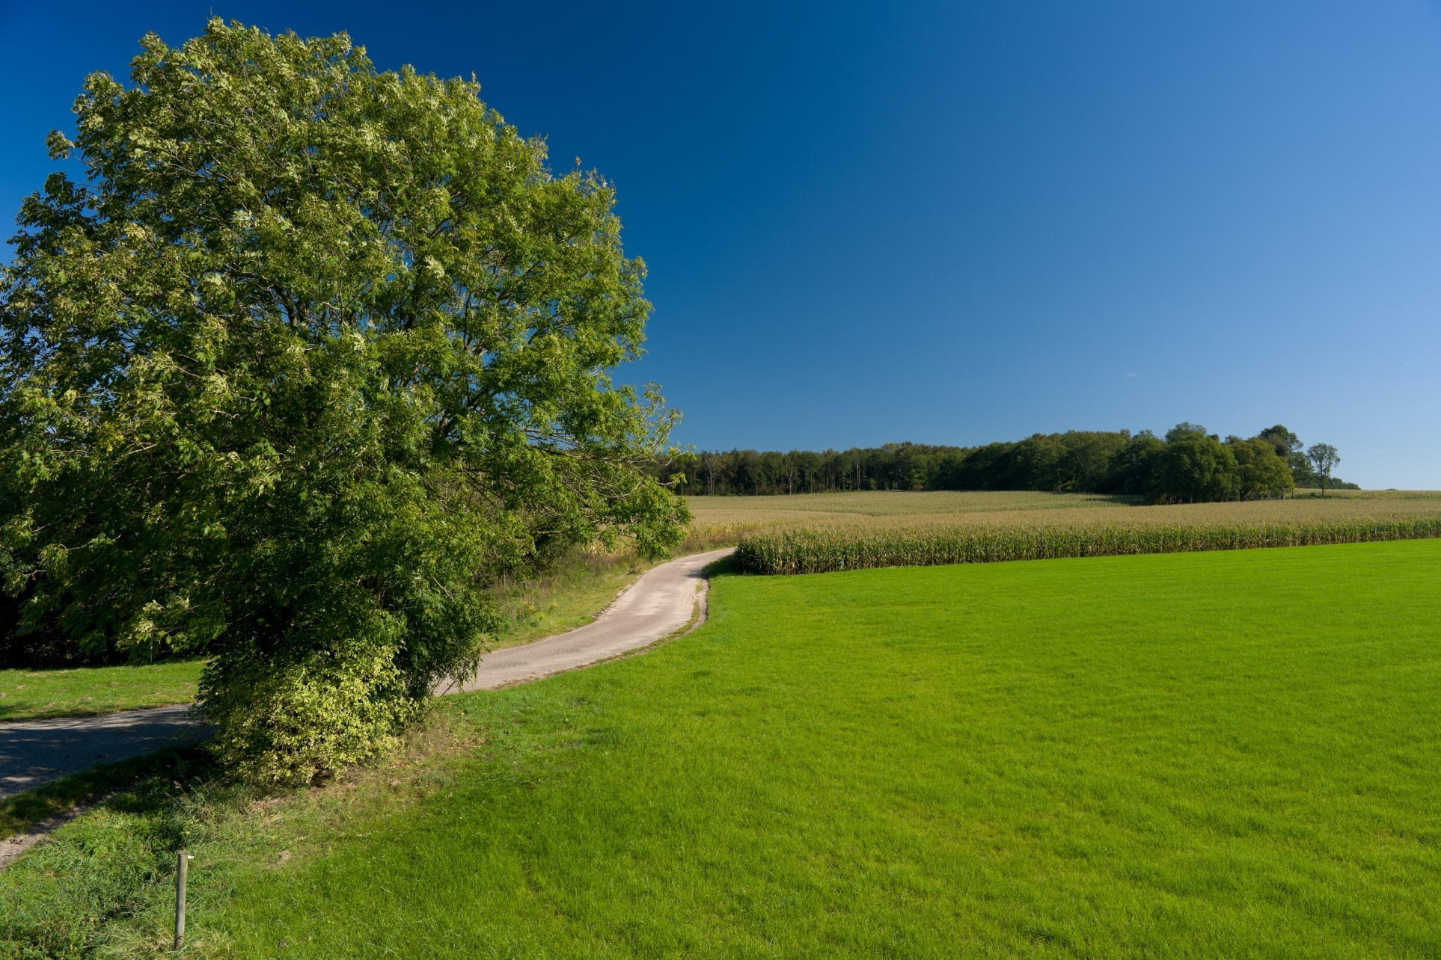
WELKOM!
Training Geriefhoutbosjes
Door: Robert Pater
Adviseur natuur&landschapsbeheer
Notes:
Nog toevoegen logo LO en ANV’s

Slide 2
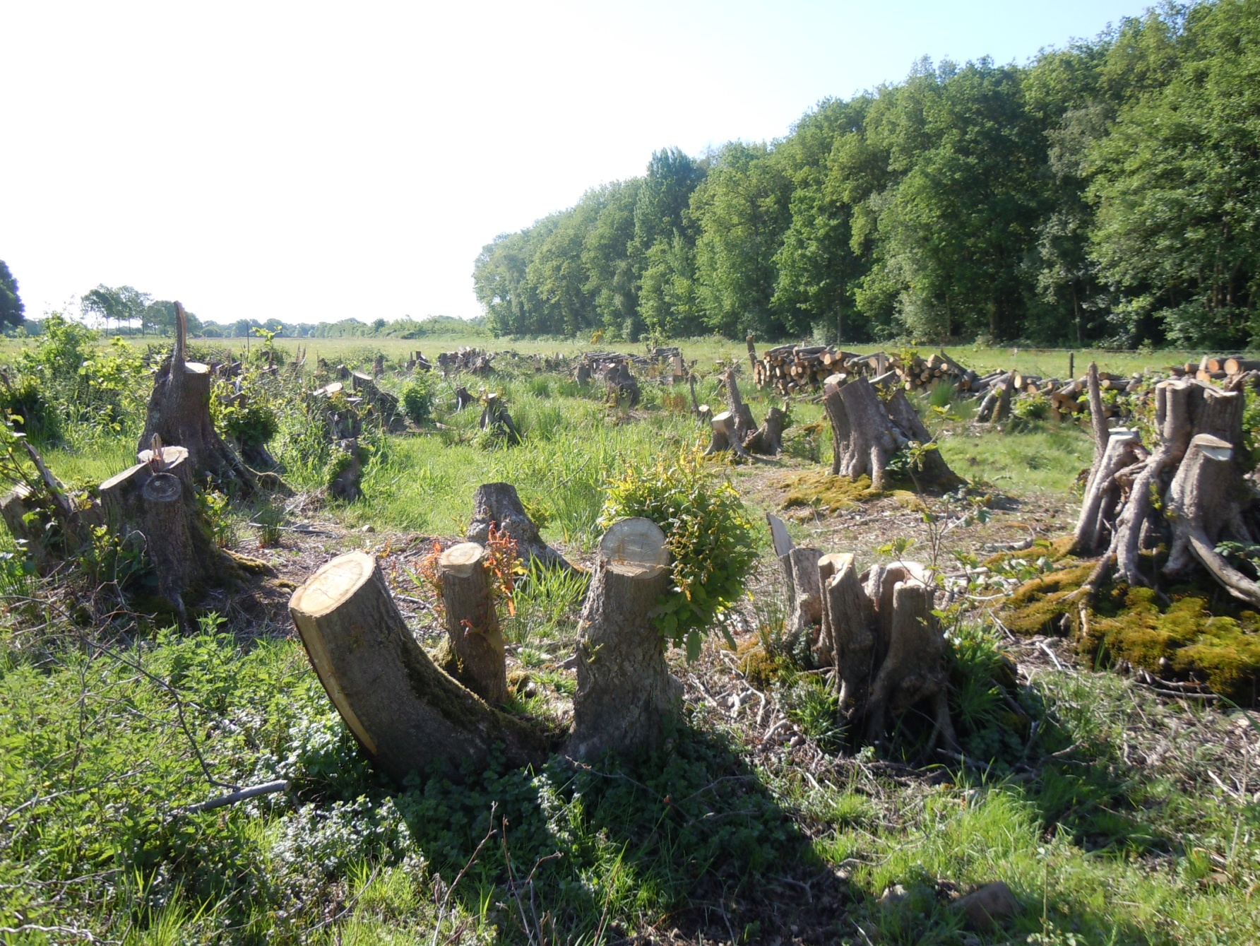
Inhoud van de cursus
13.00 uur: Ontvangst en voorstellen
13.15 uur: Introductie
Theoriegedeelte
- Beschrijving Geriefhoutbosjes
- Ontstaan , functie vroeger en nu
- Verschillende vormen van beheer
- Wat doe ik met welk doel
- Beheerpakketten en beheer GBD
- Ongewenste soorten
15.45 uur Koffie/thee
15.00 uur: Veldbezoek
17.00 uur: Vragen/afronding

Slide 3
Wij zijn…
…met passie voor landschap
…met gevoel voor flora en fauna
…met besef van cultuurhistorie
…met een hart voor landschapsbeheer
1900 deelnemers

Slide 4
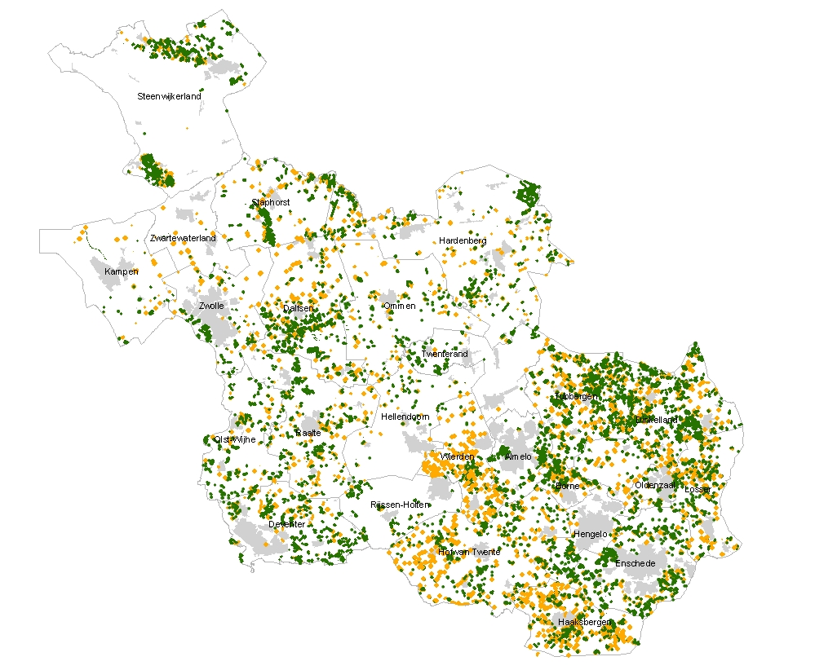
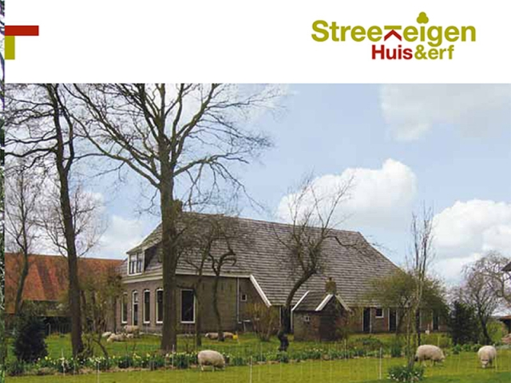
Netwerk
500 km houtwallen/singels
46 ha erfbosjes
18 ha fruitboomgaarden
47km elzen singels
1800 knotbomen
500 poelen
223 km heggen

Slide 5
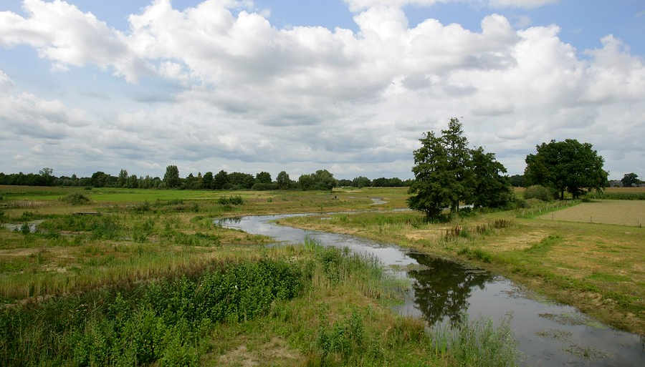
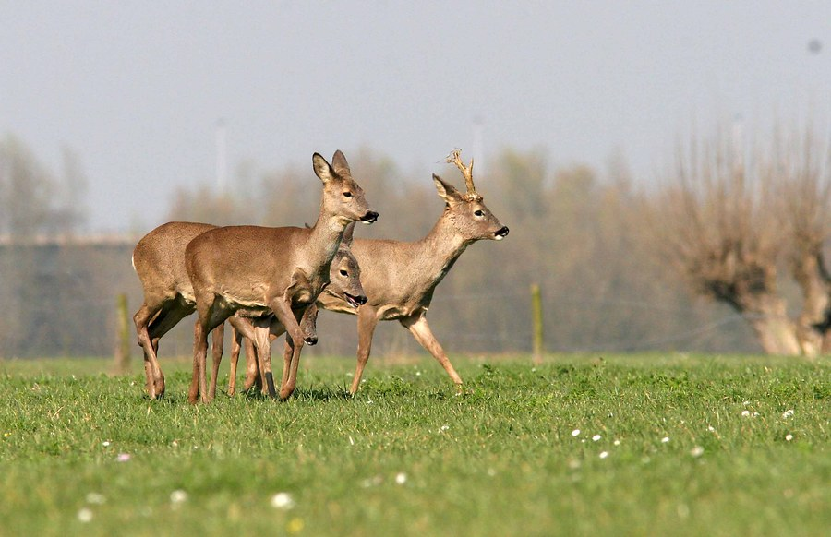
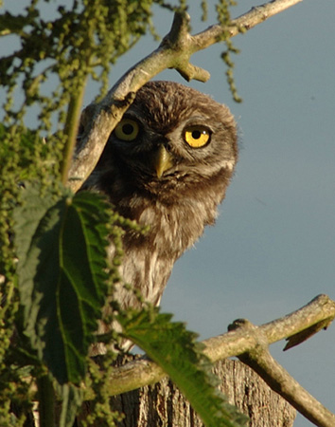
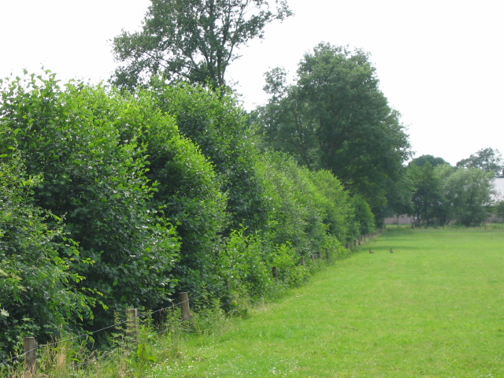
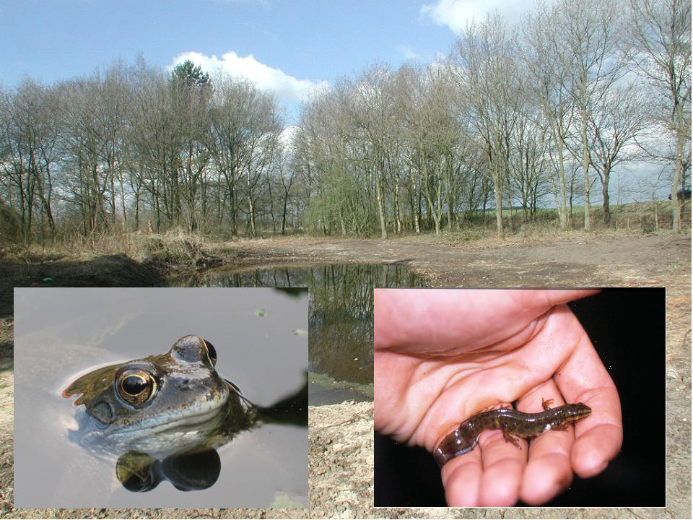
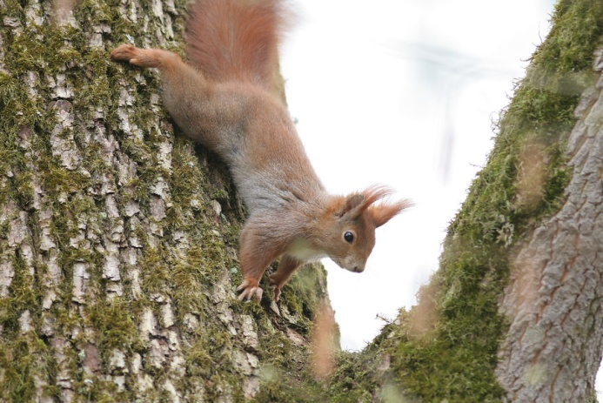
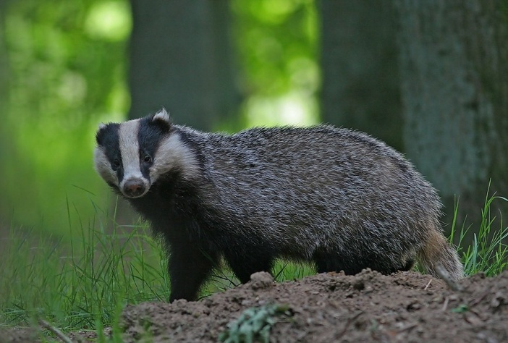
5

Slide 6
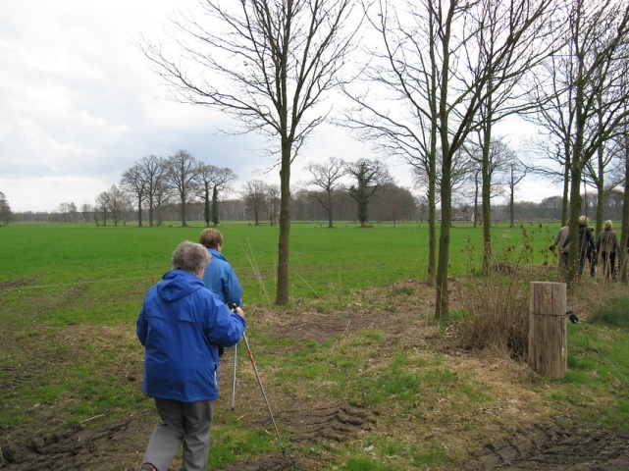
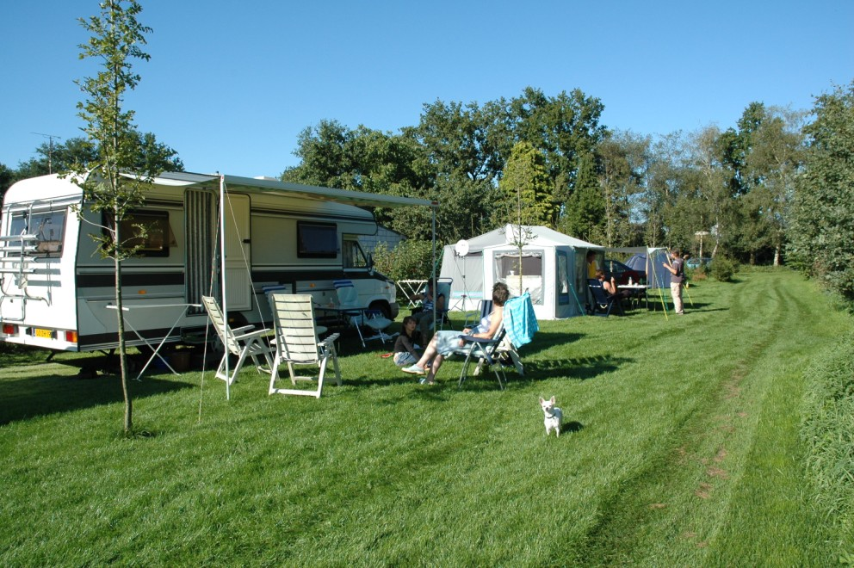
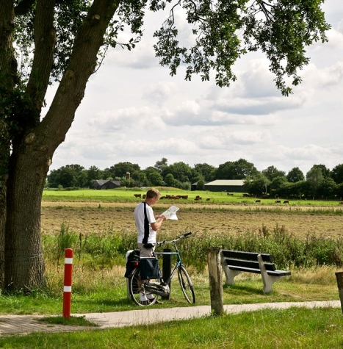
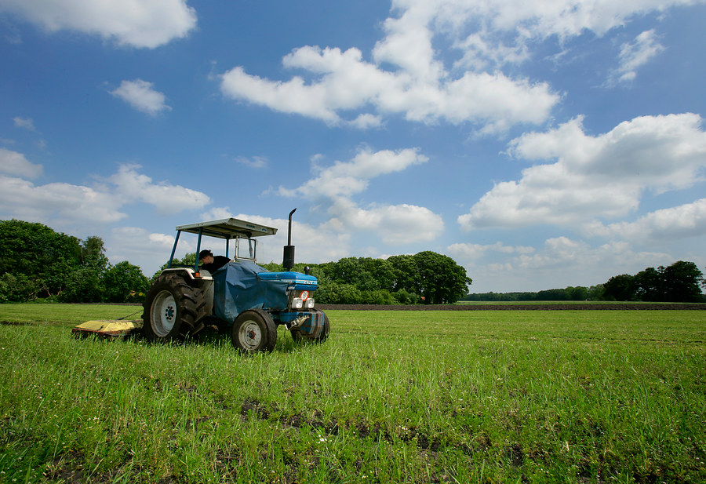
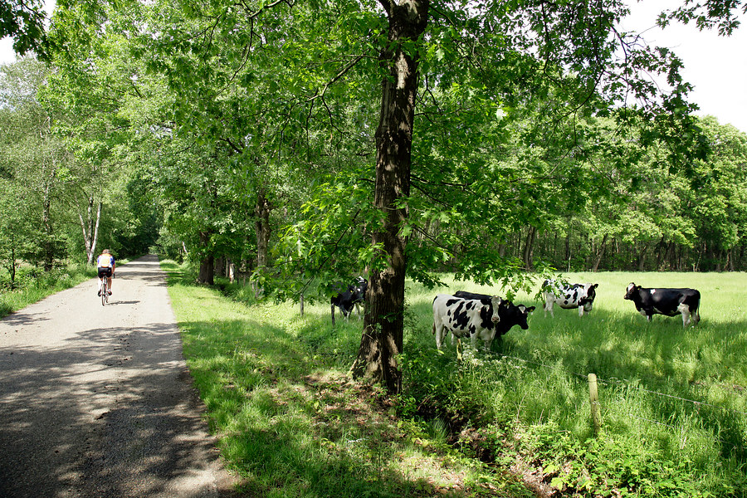
Landschapsbeheer Staphorst
6

Slide 7
Beschrijving geriefhoutbosje
DEFINITIE
Het is een zelfstandig liggend landschapselement met streekeigen en inheemse bomen en struiken dat eventueel als hakhout in beheer is en welke overstaanders kan bevatten.
ALGEMEEN
Een geriefhoutbosje zorgt voor een grotere diversiteit aan soorten in het gebied ten aanzien van kruiden, struiken en bomen. Door een goed beheer zal deze variatie ontstaan (hakhout, overstaanders, besdragende en bloeiende struiken, open plekken). Deze variatie zal er voor zorgen dat dieren hierin goede nest- en schuilgelegenheid kunnen vinden, evenals voedsel door de besdragende en bloeiende struiken (trekken insecten aan). Verder zorgt het voor een verbindende structuur in het landschap, waarlangs dieren en planten zich kunnen verplaatsen. Het op een goede manier beheren van deze elementen draagt bij aan een aantrekkelijk landschap. Ook wordt hierdoor het culturele erfgoed behouden. Deze bosjes zijn ontstaan doordat mensen het hout nodig hadden voor bijvoorbeeld hun gereedschappen.

Slide 8
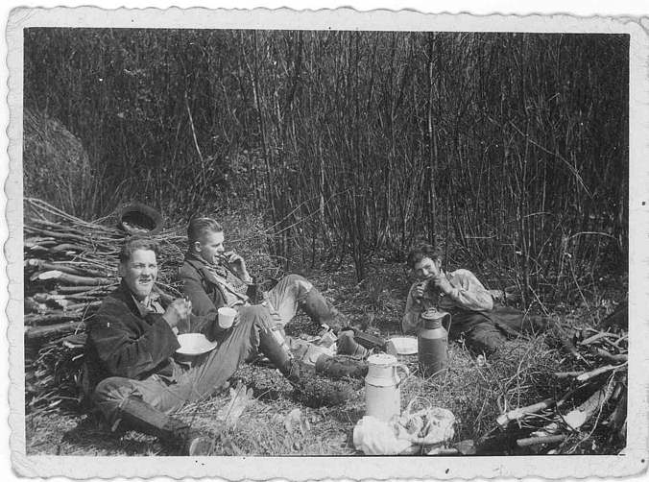
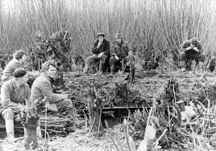
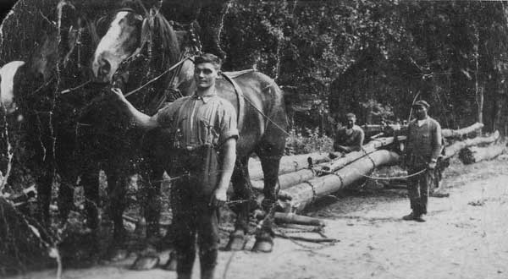
Historie Geriefhoutbosje
Functioneel gebruik / gerief:
Brandhout
Gebinten
Constructiehout voor de schuren
Weidepalen
Landhekken
Meubels
Gereedschap
Takkenbossen
Voor de leerlooierij
Door de komst van het, aardgas en veranderende markt en bedrijfsvoering is het functioneel beheer vaak in ongebruik geraakt.

Slide 9
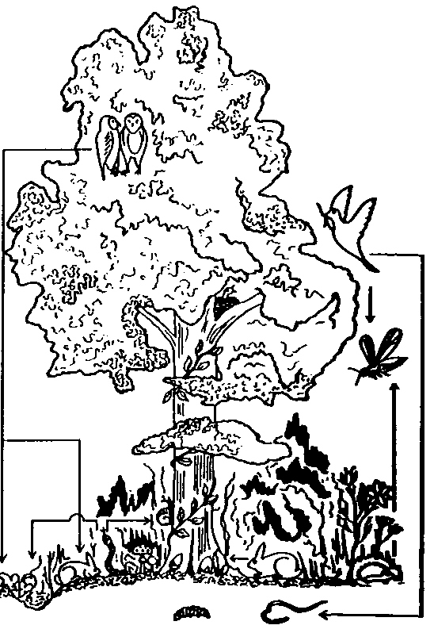
Ecologische functie van Geriefhoutbosje ( Fauna)
Geleiding voor vleermuizen
Nestgelegenheid vogels
Onderkomen voor (kleine) zoogdieren
Voedsel voor plant en dier
Amfibieën, reptielen
Vlinders, insecten
Muizen, wezel, hermelijn, das, bunzing.
De theorie achter het beheer van landschapselementen

Slide 10
Verschillende vormen van geriefhoutbosjes
Landschappelijk geriefhoutbosje zonder hakhout
Erfbosje / vogelbosje
Eiken hakhout
Essen hakhout
Elzen hakhout
Wilgenhakhout / griend
Hazelaar hakhout
Krenten hakhout
Vuilboom hakhout

Slide 11
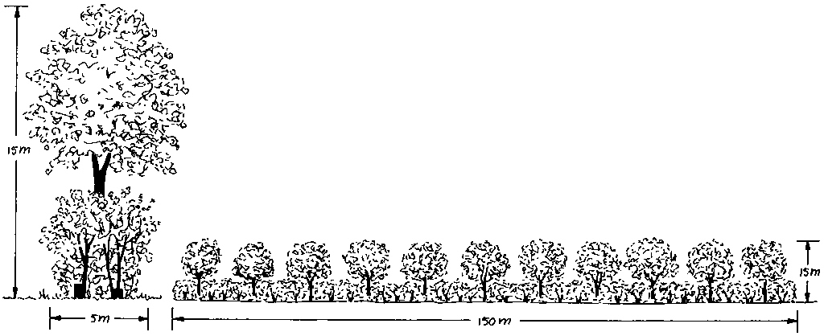
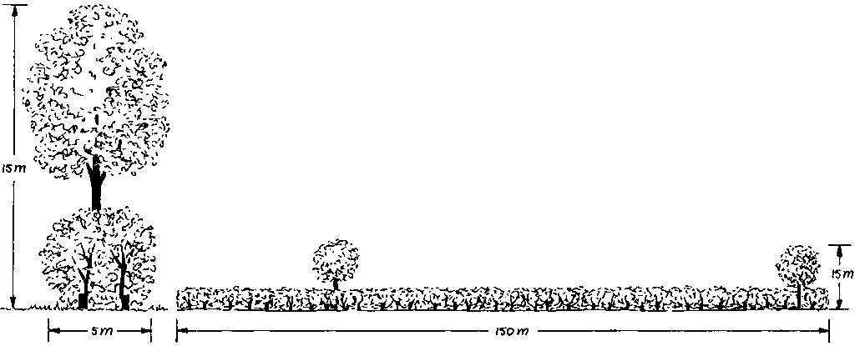
Verschillende vormen van beheer
Zonder hakhout
Hakhout met enkele overstaanders
Hakhout zonder overstaanders

Slide 12
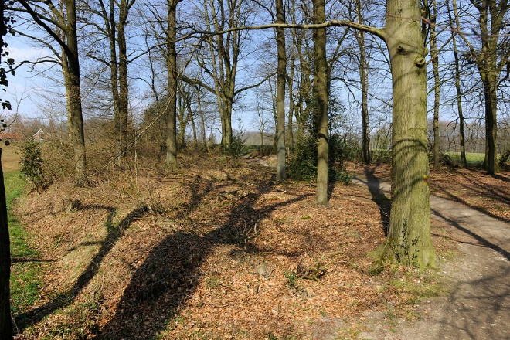
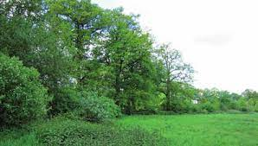
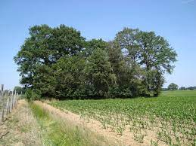
Geriefhoutbosjes zonder hakhout

Slide 13
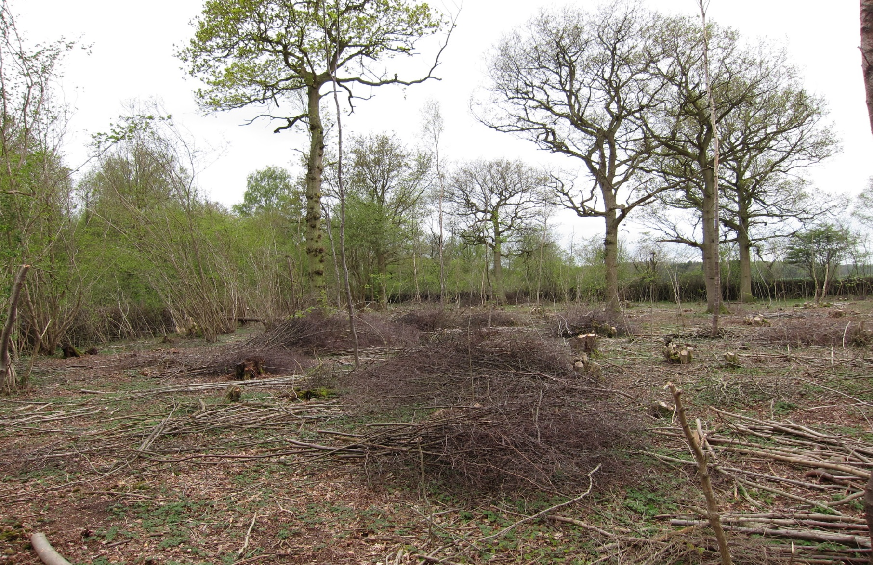
Hakhout met enkele overstaanders
Oliver Rackham
Geschiedenis van het landschap en oude bossen
George Peterken
opzet Ancient Woodland Inventory (1981 - 1994)
2e ronde ZO Engeland:2004 - 2011→
Bron:
Piet Bremer

Slide 14
Hakhout zonder overstaanders

Slide 15
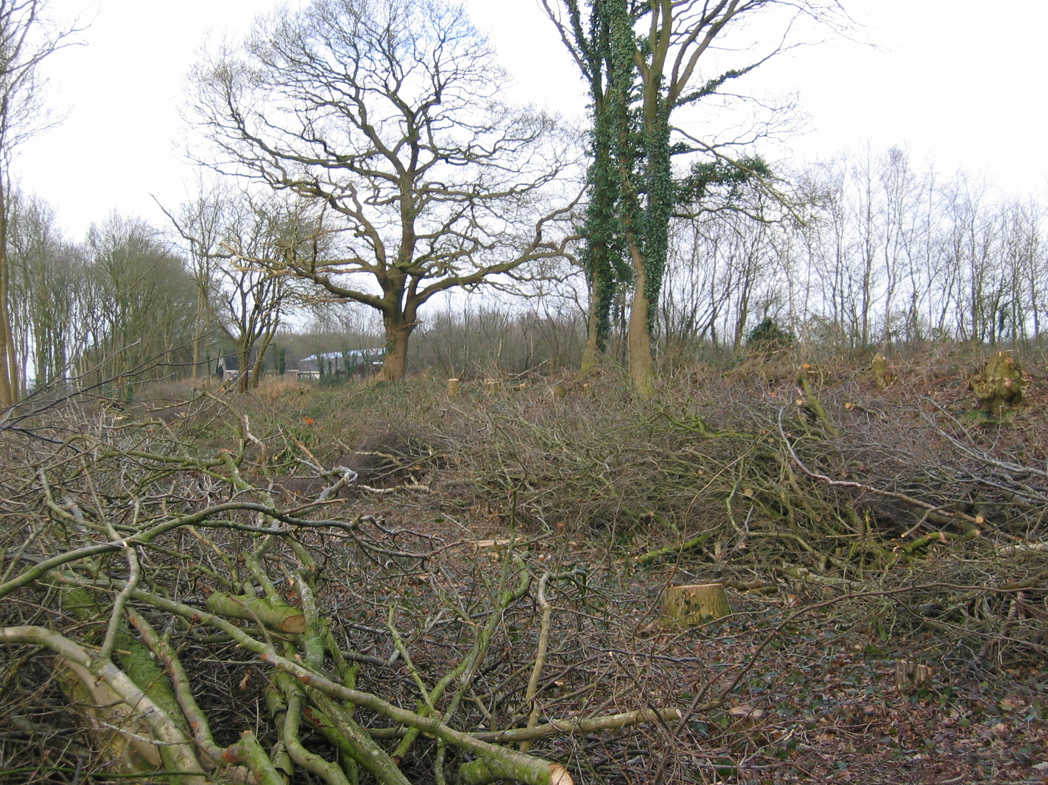
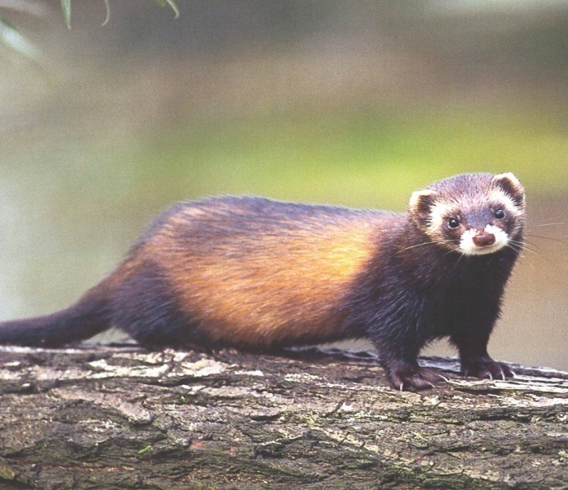
Hakhoutbos vlak na de kap
Boer(en) Landschap CZ Rouveen Mijn Streek - Mijn Erf

Slide 16
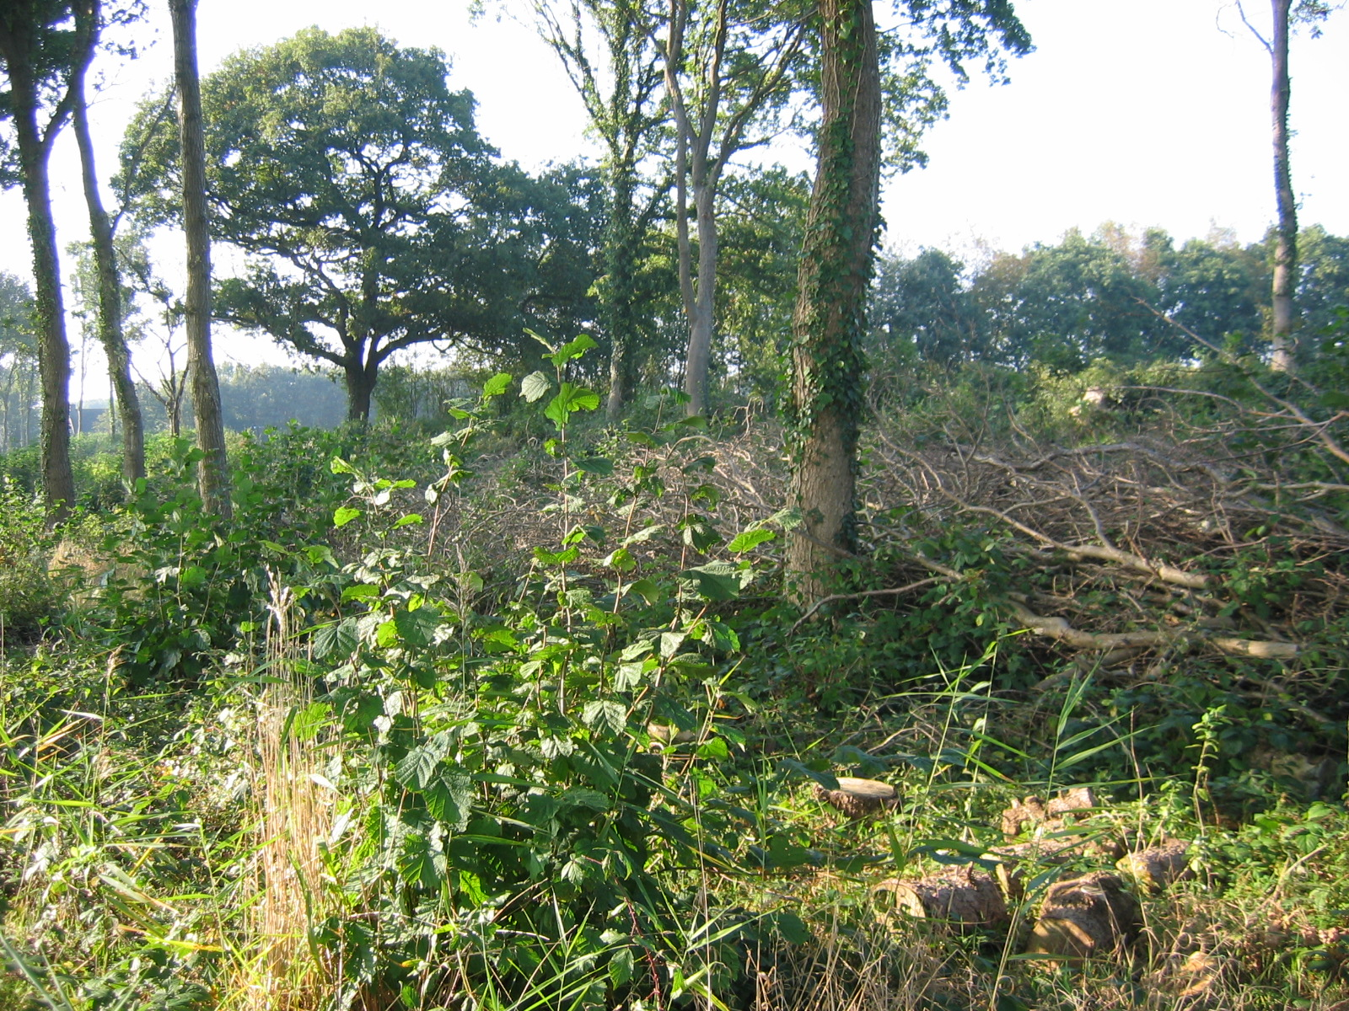
Hakhoutbos in het eerste groeiseizoen
Boer(en) Landschap CZ Rouveen Mijn Streek - Mijn Erf

Slide 17
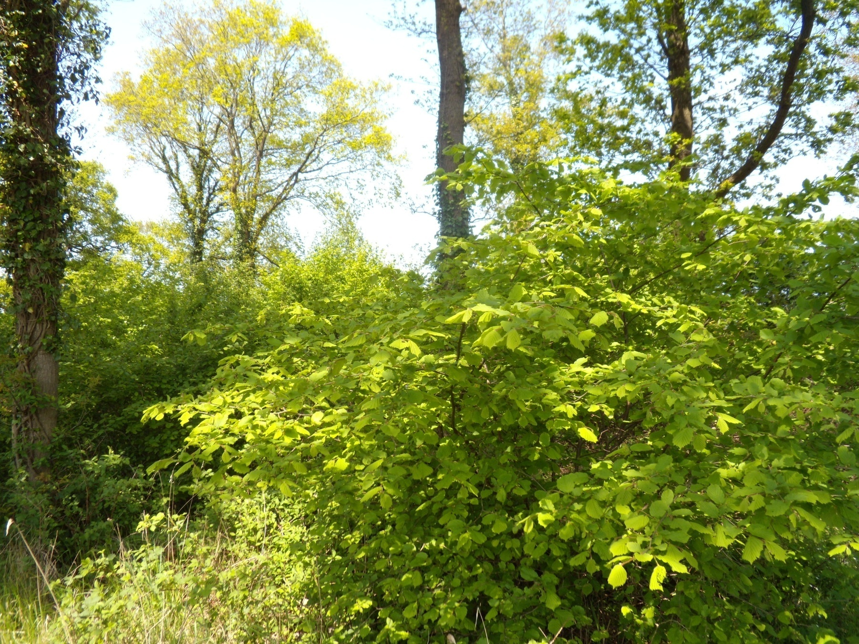
In het tweede groeiseizoen weer gevarieerd en structuurrijk
Boer(en) Landschap CZ Rouveen Mijn Streek - Mijn Erf
Landschapsbeheer
17

Slide 18
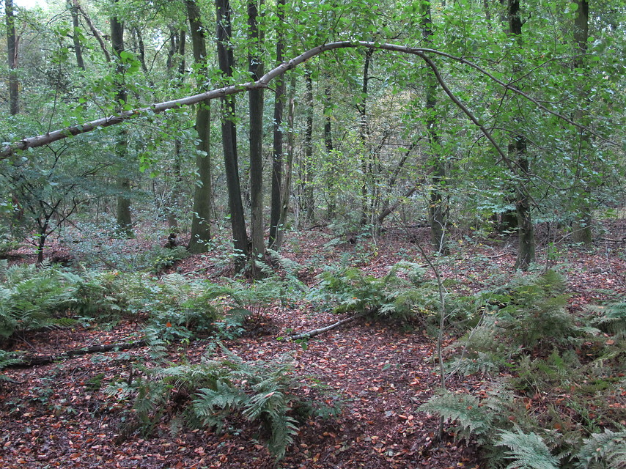
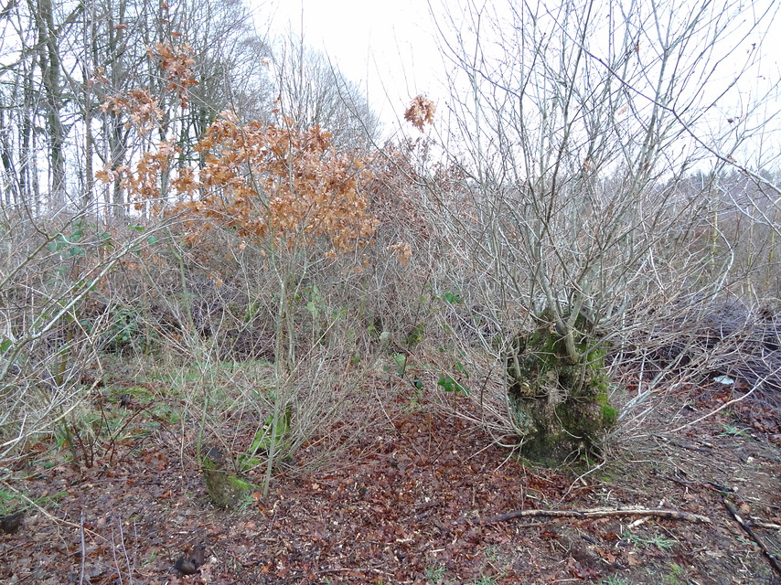
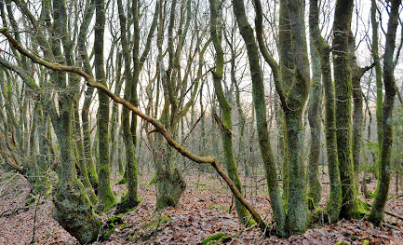
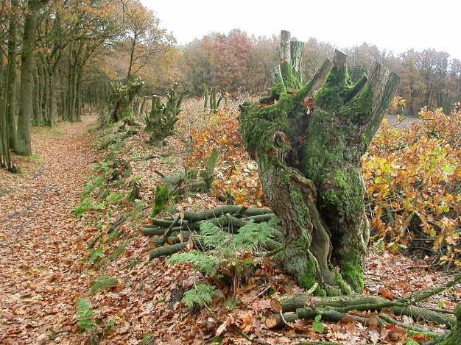
Eiken hakhout
Hakhoutvormen in verschillende stadia

Slide 19
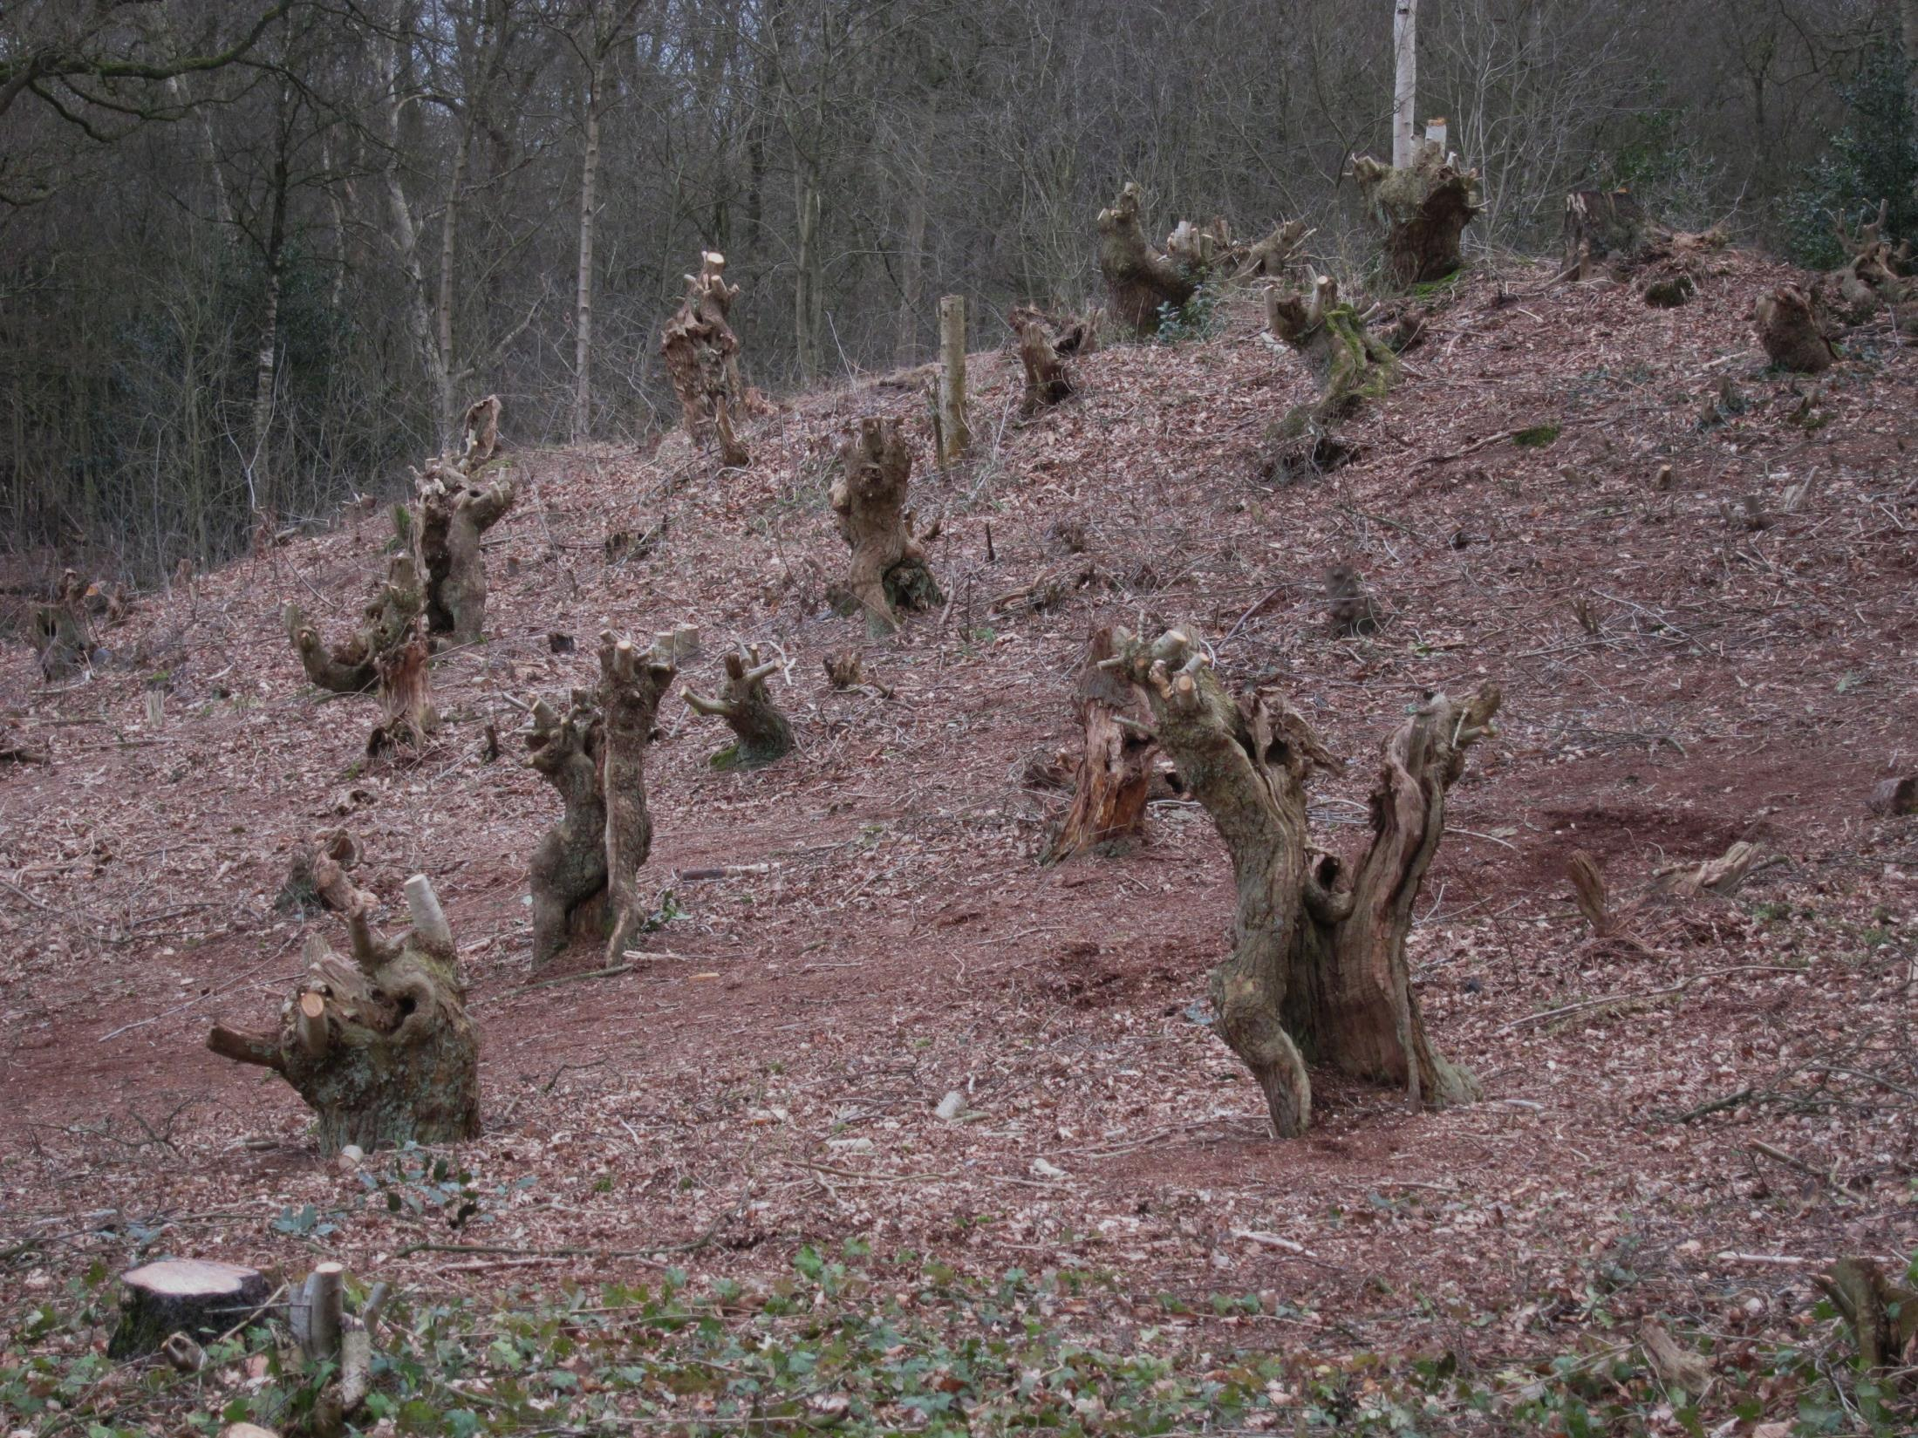
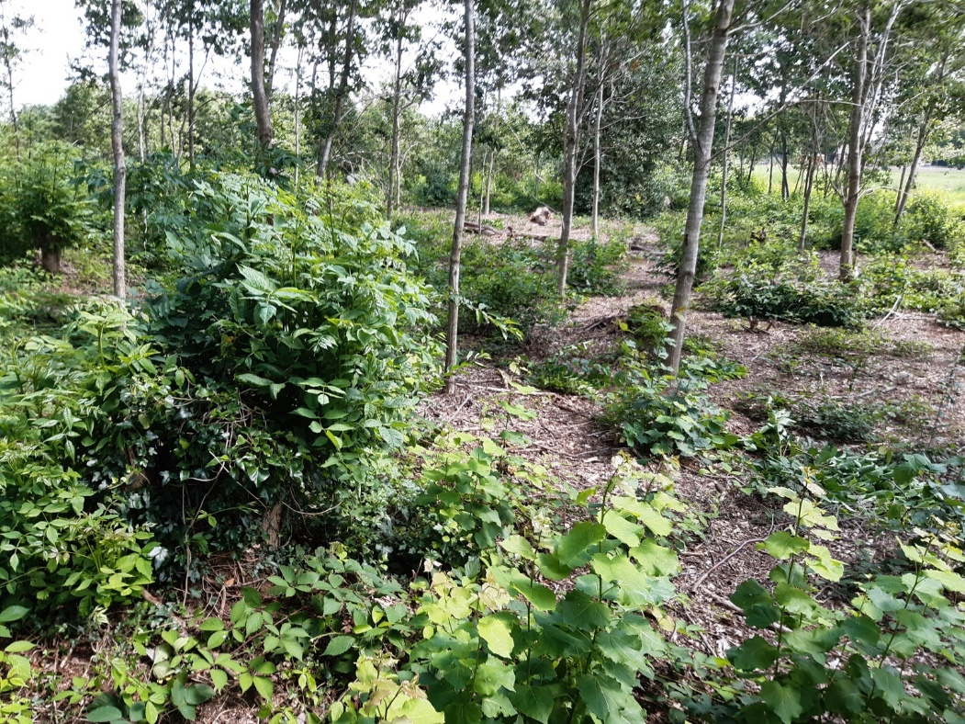
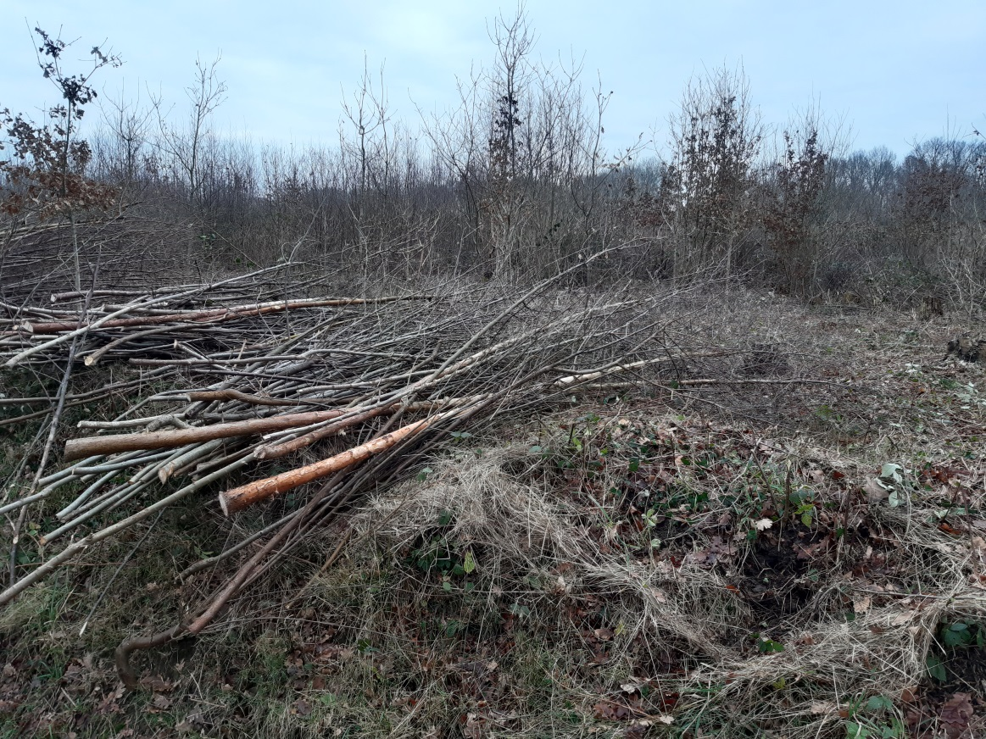
Nu afzetten na 10 jaar
Hoe hoog
Hoe beschermen?
Eiken hakhout
Bron:
Piet Bremer

Slide 20
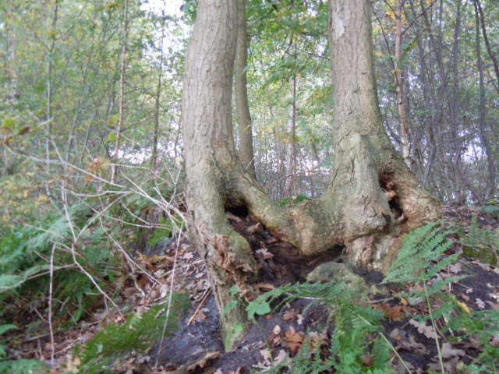
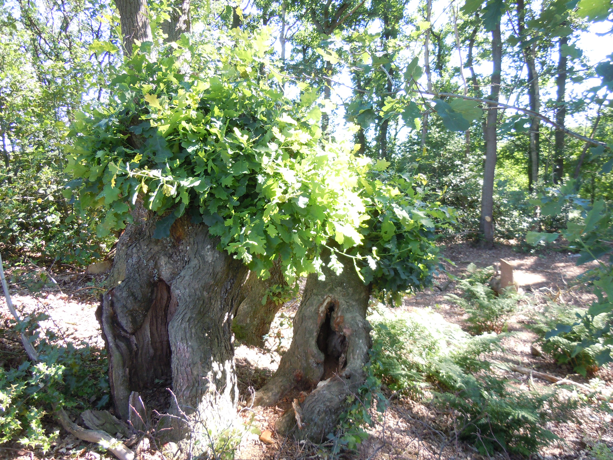
Eiken hakhout ( stobbenstoof)

Slide 21
Bron:
Piet Bremer

Slide 22
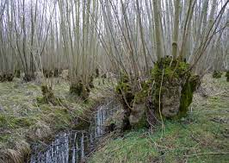
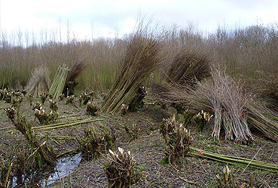
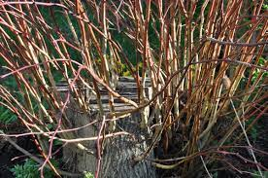
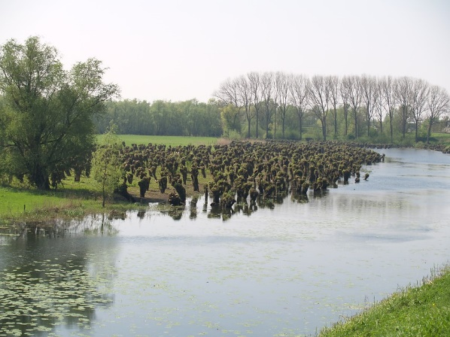
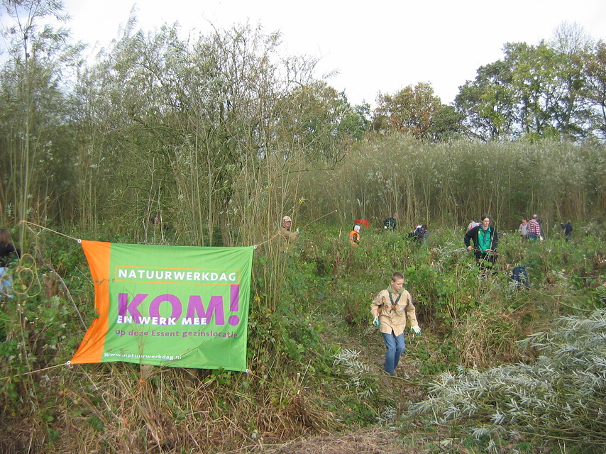
Griend

Slide 23
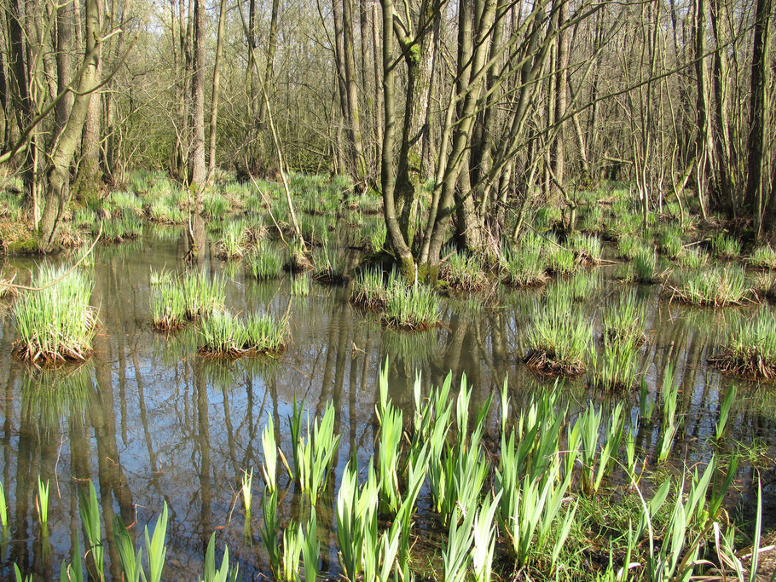
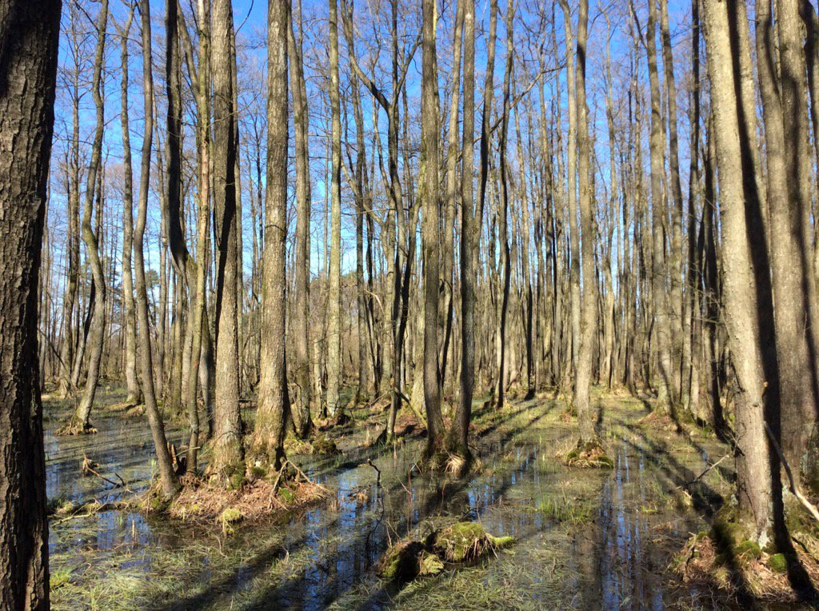
Elzen hakhout

Slide 24
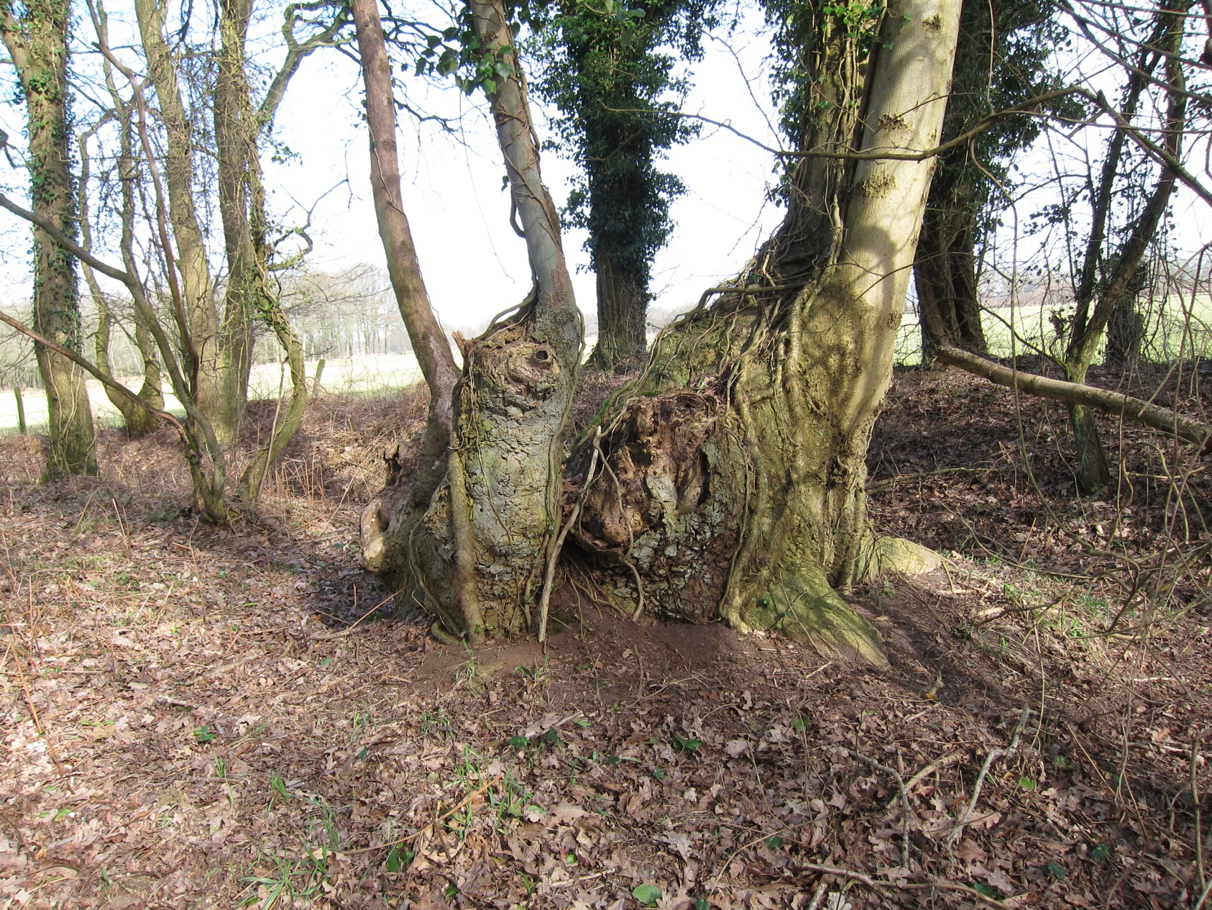
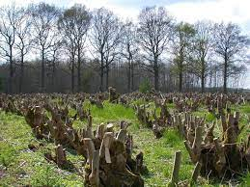
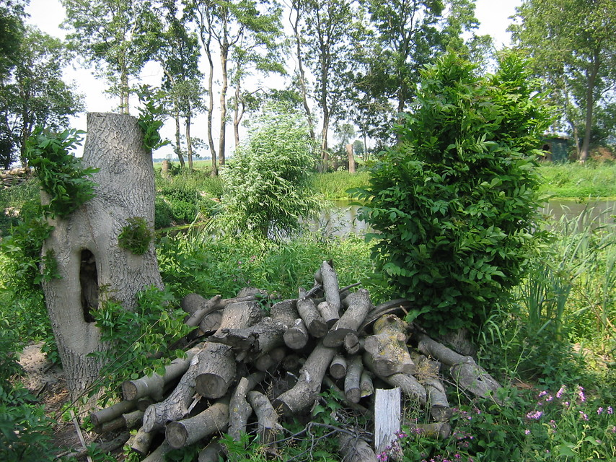
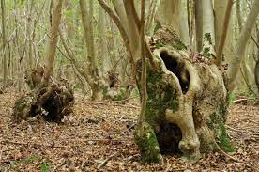
Essenhakhout

Slide 25
Hakhoutbeheer ( pakket A)
Beheer gericht op hakhout met enkele bomen en een gevarieerde struiklaag en kruidlaag
Onderhoud raster jaarlijks
Onderhoud onder begroeiing 1x per tijdvak
Bestrijden ongewenste soorten 2x per tijdvak
Afzetten hakhout 3e tijdvak

Slide 26
Zonder hakhout beheer ( pakket B )
Beheer gericht op instandhouding inheems bosje met bomen en een gevarieerde struiklaag en kruid laag
Onderhoud onder begroeiing 1x per tijdvak
Bestrijden ongewenste soorten 1x per tijdvak
Eventueel lichte dunning

Slide 27
Wat moet ik doen voor het contract?
In het werkplan zijn werkzaamheden beschreven:
Eenmalige werkzaamheden voor aanleg of herstel
Jaarlijkse werkzaamheden
Periodieke werkzaamheden
U krijgt een vergoeding en bent verantwoordelijk voor de uitvoering
U mag het werk zelf doen of uitbesteden
Gebiedsaanpak uitvoering

Slide 28
Bijlage 1: Landschapspakket Geriefhoutbosje / Landschappelijk bosje
ALGEMEEN Een geriefhoutbosje zorgt voor een grotere diversiteit aan soorten in het gebied ten aanzien van kruiden, struiken en bomen. Door een goed beheer zal deze variatie ontstaan (hakhout, overstaanders, besdragende en bloeiende struiken, open plekken). Deze variatie zal er voor zorgen dat dieren hierin goede nest- en schuilgelegenheid kunnen vinden, evenals voedsel door de besdragende en bloeiende struiken (trekken insecten aan). Verder zorgt het voor een verbindende structuur in het landschap, waarlangs dieren en planten zich kunnen verplaatsen. Het op een goede manier beheren van deze elementen draagt bij aan een aantrekkelijk landschap. Ook wordt hierdoor het culturele erfgoed behouden. Deze bosjes zijn ontstaan doordat mensen het hout nodig hadden voor bijvoorbeeld hun gereedschappen. DEFINITIE Het is een zelfstandig liggend landschapselement met streekeigen en inheemse bomen en struiken dat eventueel als hakhout in beheer is en welke overstaanders kan bevatten. Er worden twee typen bosjes onderscheiden: Variant A: Geriefhoutbosje met eindkap In dit type geriefhoutbos is hakhout aanwezig. Het hakhout wordt, afhankelijk van boomsoort en groeisnelheid, periodiek afgezet. Naast hakhout kan er ook een struiklaag aanwezig zijn. Variant B: Landschappelijk bosje In dit type geriefhoutbos is geen hakhout aanwezig. De boomlaag bestaat uit overstaanders. Daarnaast kan een struiklaag aanwezig zijn.

Slide 29
RANDVOORWAARDEN GERIEFHOUTBOSJE Variant A en B Het element is minimaal 2,5 are en maximaal 100 are groot. Het element bestaat uit streekeigen en inheemse soorten. Variant A: Geriefhoutbosje met eindkap Het element heeft een minimale kroonbedekking van 80% Ten minste 60% van de kroonbedekking bestaat uit hakhout. Het element mag overstaanders bevatten. Een ontwikkelde struik- en kruidlaag is gewenst. Er vindt eindkap plaats in een cyclus van 5 – 20 jaar, afhankelijk van boomsoort en groeisnelheid. Indicatieve maximale diameter van de staken: 20 centimeter. Variant B: Landschappelijk bosje Het element heeft een minimale kroonbedekking van 80%. Een ontwikkelde struik- en kruidlaag is gewenst. Het beheer is er op gericht om variatie in leeftijd te ontwikkelen.

Slide 30
GERIEFHOUTBOSJE EN LANDSCHAPPELIJK BOSJE
 | BEHEER GEFIEFHOUTBOSJE Variant A (met eindkap) | BEHEER LANDSCHAPPELIJK BOSJE Variant B (zonder eindkap)
Werkzaamheden | Het element wordt beheerd als hakhout, waarbij het hakhout periodiek wordt afgezet. Ongewenste soorten zoals Amerikaanse vogelkers en Ratelpopulier dienen te worden verwijderd. Maaien bramen en distels op perceelsrand Snoeien overhangende takken Indien noodzakelijk het inplanten van grote open plekken. Indien noodzakelijk het vrijstellen van jonge beplanting. Het jaarlijks controleren en herstellen van veekerende rasters. | Het element wordt beheerd als bos. Ongewenste soorten zoals Amerikaanse vogelkers en Ratelpopulier dienen te worden verwijderd. Maaien bramen en distels op perceelsrand Snoeien overhangende takken Indien noodzakelijk het inplanten van grote open plekken. Indien noodzakelijk het vrijstellen van jonge beplanting. Het jaarlijks controleren en herstellen van veekerende rasters.
Technische voorschriften | 1 x per 15 jaar wordt het hakhout afgezet boven de stoven. Indien sprake is van afvoeren van het takhout, dient circa 80% van het takhout afgevoerd te worden en mag circa 20% op takkenril of anderszins verwerkt worden. Het stamtal bij inplanten dient tenminste circa 50 stuks per are te zijn. Werkzaamheden vinden plaats tussen 1 november en 1 april. | Het stamtal bij inplanten dient tenminste circa 50 stuks per are te zijn. Werkzaamheden vinden plaats tussen 1 november en 1 april. 1x per 15 jaar worden overhangende takken gesnoeid.
Vergoeding | Onderhoud onderbegroeiing Verwijderen ongewenste soorten Maaien Eindkap Afvoeren takhout | Onderhoud onderbegroeiing Verwijderen ongewenste soorten Maaien Snoeien

Slide 33
Bestrijding ongewenste soorten
Wanneer kan een soort ongewenst zijn?
Wanneer het ten koste gaat van de soorten diversiteit vanwege het woekerend vermogen van de soort.
Wanneer het een geïntroduceerde soort betreft.
Wanneer het ten koste gaat van de streekeigen identiteit.
Geïntroduceerde soorten.
Amerikaanse vogelkers
Acacia
Noorse en gewone esdoorn
Sparren
Inheemse woekeraar
Ratelpopulier

Slide 34
Bestrijding
Vormen van bestrijding
Handmatig uittrekken met wortel
Machinaal uittrekken met wortel
Afzagen en de stobbe afdekken met een plag
Ringen
Doorplanten concurrerende schaduwsoorten
Als bovenstaande niet werkt doordat de soort sterk gaat woekeren als laatste redmiddel zolang de wetgeving dit toe staat.
Afzagen en insmeren stobbe met een selectief chemisch bestrijdingsmiddel
Bladbehandeling ( chemische bestrijding)

Slide 35
Amerikaanse vogelkers (prunus serotina)
Kenmerken
Bladeren:
breed lancetvormige, 5 tot 12 cm lange leerachtige bladeren
Bloemen:
De 0,5 tot 1 cm grote bloemen groeien in trossen.
Vruchten: bolvormige bessen worden tot ongeveer 1 cm groot.
Stam en takken: Een welriekende bast

Slide 36
Bestrijdingsmethoden

Slide 37
Praktijkvoorbeelden rondgang buiten

Slide 38
De praktijk buitengedeelte

Slide 39
Landschapsbeheer Staphorst
39

Slide 40
Bedankt!
Meer info? www.sgbdo.nl

